Slide 1
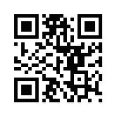
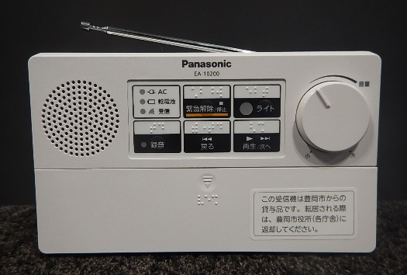
３．地域みんなで避難する
（１） 情報を収集する
「地域みんなで避難する」ためには、それを判断する情報や状況を把握・収集することが重要です。
最近では、インターネットやテレビのデジタル放送など、あらゆる方法で災害情報を収集することができます。
市からの情報を待たず、自ら積極的に情報を収集し、個人・地域の早めの対応に結びつけることが重要です。
◎災害対応や避難の判断に役立てる各種情報
【とよおか防災ネット（お知らせメール）】
豊岡市ホームページから「お知らせメール」の登録をすると、市からの防災情報がメールで届きます。
防災無線の音声が聞けない屋外や車内にいる場合も安心です。
http://bosai.net/toyooka/
【ひょうご防災ネット（スマートフォンアプリ）】
（アプリのダウンロード）
兵庫県および兵庫県の市・町から「避難に関する情報」などの緊急情報や、地震、
津波、気象警報などの防災に関する様々な情報を提供します。
Android版
iOS版
または[Google Play]から
または[App Store]から
【防災行政無線】
各ご家庭に１台（アパート等も同様）受信機を無料で貸し出しています。
避難情報などは、最大音量で流れます。
【テレビの地上デジタル放送】
テレビのリモコンの ｄ ボタンを押すと、避難情報や各種情報が確認できます。
＜NHK（地デジ 1ch）の事例＞
➊ 防災・生活情報 を選択
➋ 河川水位・雨量 を選択
➌ 円山川の水位 を確認
※ データ放送に対応していない
テレビでは確認できません。
※ 避難情報 開設避難所情報
も確認できます。
※ ヘルプ から 円山川の危険度
も確認できます。

Slide 2
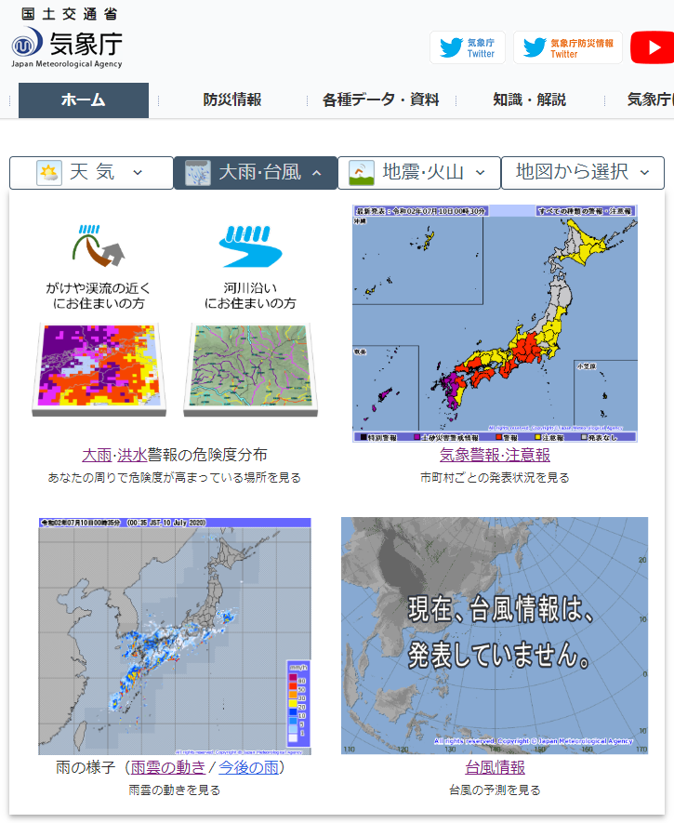
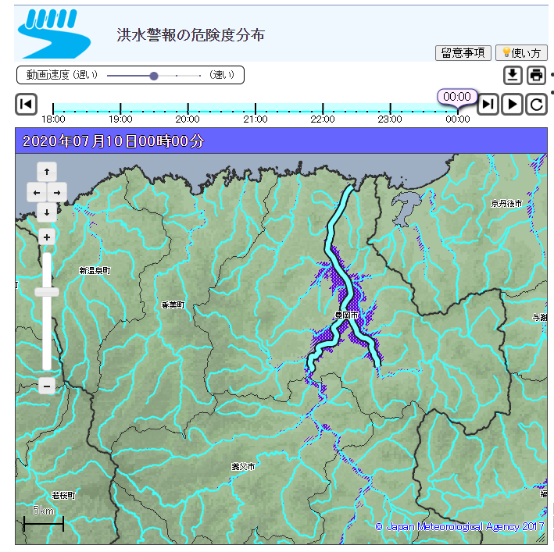
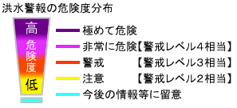
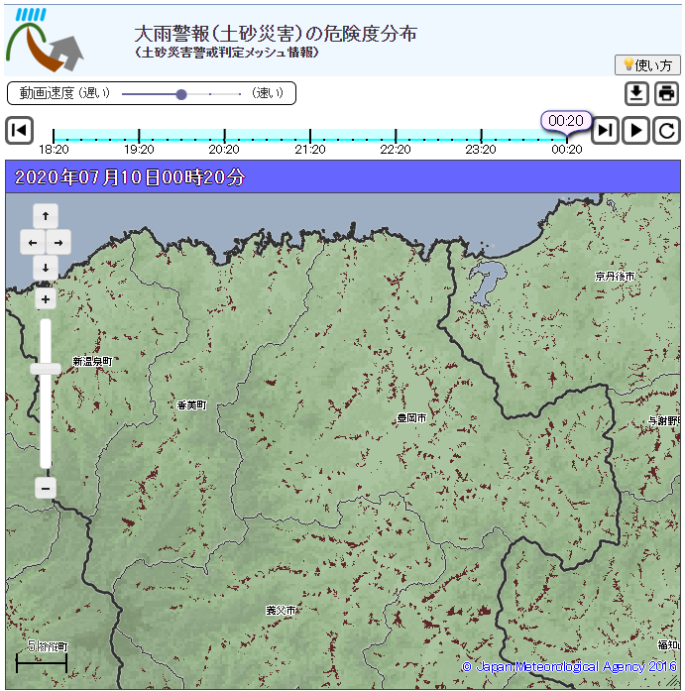
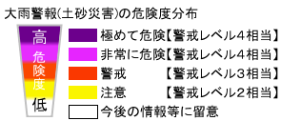
【川の水位情報】
国土交通省では、全国に設置されている水位計の水位情報、河川の状況を配信するカメラの画像を見ることができる「川の水位情報」を公開しています。
パソコンやスマートフォンで、身近な川の状況を、簡単に、きめ細かく、リアルタイムで確認することができます。
川の水位情報
検索
https://k/river.go.jp
＜避難情報が発令される目安＞
 | 【警戒レベル３】 避難準備・ 高齢者等避難開始 | 【警戒レベル４】 避難勧告 | 【警戒レベル４】 避難指示（緊急）
円山川下流（立野） | 4.50m | 6.20m | 7.16m
円山川下流（弘原） | 2.40m | 4.30m | 4.80m
奈佐川下流（宮井） | 3.20m | 4.10m | 4.90m
奈佐川上流（野垣） | 2.30m | 2.60m | 3.20m
出石川上流（矢根） | 3.20m | 3.80m | 4.30m
稲葉川（伊府） | 1.90m | 2.20m | 3.00m
竹野川（森本） | 2.80m | 3.20m | 3.80m
【警戒レベル４】
避難勧告
【気象庁｜危険度分布（土砂災害・浸水害・洪水）】
p.6の「警戒レベル」との対応もふまえて確認します。
（気象庁ホームページ）

Slide 3
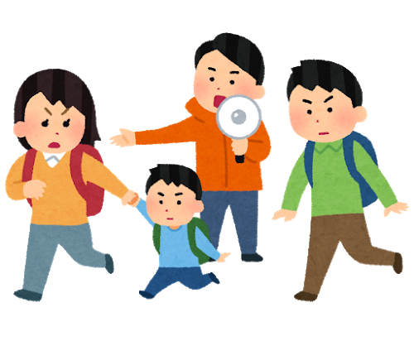
（２）避難を呼びかける（声をかけあう）
災害時、自分一人ではなかなか避難を決断することが難しいことがあるかもしれません。 逆に、声を掛け合い、避難をする様子を見れば、それにつられて避難する人もでてきます。
避難の呼びかけについては、平時から準備されている連絡網やSNSなどを活用することを想定し、いつ、誰に、どのように呼びかけるかを検討しておきましょう。
また、平時から近所の方々と声をかけあう関係を地域で築いておくことが重要です。
みんなで逃げよう
みんなで逃げよう
【参考】 避難の勧誘の有無による避難率の違い(2000年東海豪雨災害)
2000年9月に東海地方（愛知県名古屋市など）で発生した東海豪雨災害において、住民の避難を調べた調査結果があります。グラフは、避難した人の割合を「避難の勧誘を受けた」人たちと「勧誘を受けなかった」人たちとの違いで見たものです。
これによると、「避難の勧誘を受けた」人たちの避難率は、「勧誘を受けなかった」人たちと比べて最大で40％近く高かったことがわかりました。
この結果からみても、「声を掛け合い、みんなで避難すること」が、地域から災害による犠牲者を出さないために重要であることがわかります。
【2000年東海豪雨災害 愛知県西枇杷島町（現清須市）の住民の避難率】
(%)
避難勧告発令
100
80
「避難の勧誘を受けた」人たち
避難した人の割合
60
40
最大で40％の差
20
「避難の勧誘を受けなかった」人たち
0
9/11
9/12
9/13
9/14
9/15
群馬大学災害社会工学研究室「平成12年9月東海豪雨災害に関する実態調査」
▶参考（他市町村の取り組み事例） 地域の自主避難体制の構築・・・・・p.34

Slide 4
４．地域みんなで助け合う
指定緊急避難場所の運営を行う
災害時、避難場所には様々な行政区の方々が避難することが考えられます。そのため、避難場所がある行政区だけではなく、そこを利用する行政区が協力して日頃の管理を行うとともに、避難場所の準備・片付けを含めた運用方法を決めておきましょう。
避難場所の管理・運用に関する検討事項の例
・平時の避難場所を、誰が、何を、管理するのか（管理者、管理内容等）
・避難場所を誰が、いつ（どのようなきっかけで）開設・開錠するのか
・どの地域の住民が、どの避難場所に避難するのか
・開設後、運用するにあたって何が必要か、だれが何を行うのか（運用内容、役割分担）
◎避難所運営マニュアル
豊岡市ホームページにて、避難所運営マニュアルが閲覧できます。あらかじめ目を通しておき、災害時に円滑に運用できるよう、上記の検討事項を参考に地域で検討しておきましょう。
豊岡市 避難所運営マニュアル
検索
https://www.city.toyooka.lg.jp/bosai/bosai/bosaitaisaku/1000631/1000635.html

Slide 5
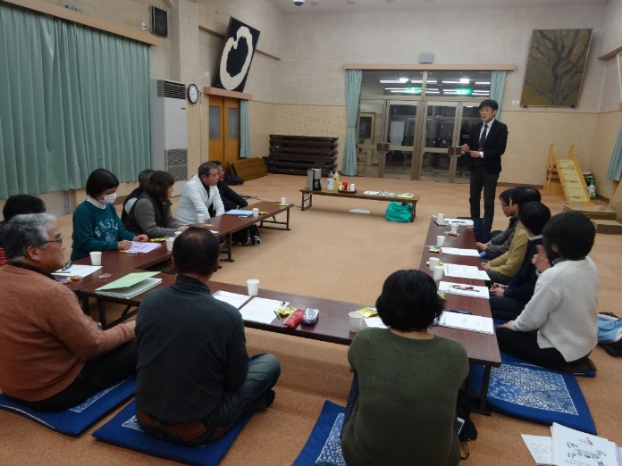
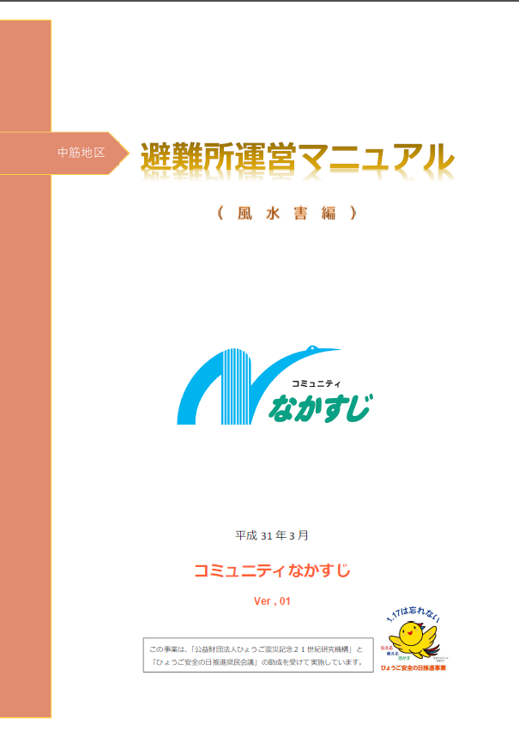
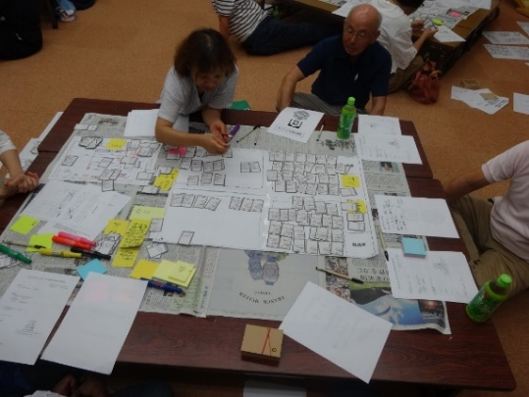
★市内の取り組み事例★ 地域による避難所の自主運営に関わる取り組み
（コミュニティなかすじ）
コミュニティを構成する各行政区はもとより、区長会、消防団、市、地域コミュニティ組織役員のほか、自主運営に密接にかかわりを持つ避難所である小学校の協力を得て、実戦に即したマニュアル作りを実施しています。 それと並行して、そのほかにも多くの取組みを実施しています。
避難所運営マニュアルの作成
マニュアル作成実行委員会を組織し、実行委員会には中筋地区全９区から区長３名、各区選出の防災部会員、消防団分団長、コミュニティなかすじ会長、地域マネージャー、支援員が参画。市防災課職員もアドバイザーとして活動をサポート。
（別途、委員会内部に作業部会も設置）
マニュアル検討委員会・市出前講座
－基本方針－
住民組織と避難者自身による、互いの助け合いや協働の精神に基づく自主的な避難所運営を目指します。
避難所では、特定の人だけが頑張りすぎることのないように、全員が力を合わせて運営を行います。
高齢者、障がい者、乳幼児等の防災施策において特に配慮を要する方（以下、「要援護者」）に優しい避難所を目指し、女性の方や子どもに配慮した避難所づくりにも取り組みます。
避難所運営マニュアル
H31.3月完成
2018年度「コミュニティなかすじ」において兵庫県の助成制度を活用し「避難所運営マニュアル」の作成に取り組まれた。
2019年度には、マニュアル検証のため、同助成事業を活用し、市民総参加訓練に合わせて「避難所開設運営訓練」を実施。
2020年度はコロナ禍での避難についての啓発チラシを作成し全戸配布したほか、マニュアルの改訂作業中である。
避難所運営マニュアルの作成と併せて、次のような取り組みも並行して実施
①市の出前講座による災害時における認識共有
②地区内の危険個所等課題洗い出し
③避難所運営ゲーム（ＨＵＧ）による避難所運営疑似体験
④普通救命講習や炊き出し訓練など実際の避難所での対応を
想定した実動訓練
など
避難所運営ゲーム（ＨＵＧ）の様子

Slide 6
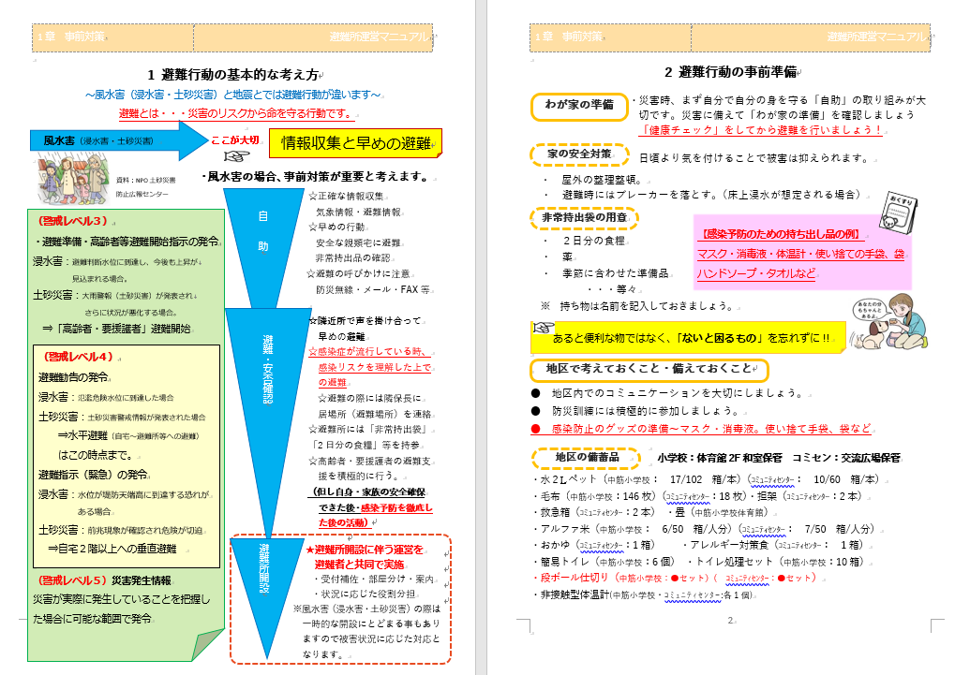
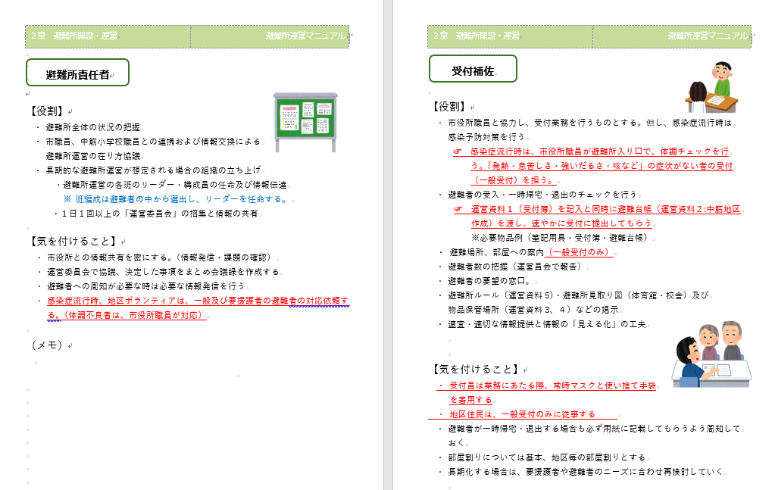
【コミュニティなかすじ 避難所運営マニュアル】

Slide 7
５．取り組みを継続する
（１）地域コミュニティと行政区の役割
災害時に円滑な対応を行うためには、平時から行政区（自主防災組織）と地域コミュニティが互いの役割を果たし、連携することが重要です。
各々の役割を整理すると、おおむね以下のとおりです。
・行政区(自主防災組織）
････地域住民の自助力の向上、避難の促進・誘導、災害時要援護者の避難支援など、
実地に即した対応
・地域コミュニティ
････地域全体の防災力の底上げ（防災研修会や訓練の実施）、避難所の管理・運営
（単独の行政区だけではできないこと、複数の行政区に関わる対応や調整など）
１.自助力の向上を図る
（１）地域の水害・土砂災害の危険性を周知する
（２）水害・土砂災害時の避難の考え方を普及する
（３）「マイ避難カード」の作成を推進する
２.災害時要援護者の避難を検討する
（１）災害時要援護者における避難の考え方を共有する
（２）災害時要援護者の個別支援計画を作成する
３.地域みんなで避難する
（１）情報を収集する
（２）避難を呼びかける（声をかけあう）
４.地域みんなで助け合う
・指定緊急避難場所の運営を行う
・地域全体の防災力の底上げ
・複数行政区に関わる対応・調整
平 時
実地に即した対応
行政区
地域コミュニティ
災 害 時

Slide 8
（２）ワークショップをきっかけにした取り組みの継続
今回実施したワークショップや本手引きの作成は、地域で防災に取り組むきっかけにすぎません。
地域で、家庭で、取り組みを継続し、地域防災力の向上を図っていくことが重要です。
次ページに、ワークショップをきっかけとした取り組み例をまとめたので、参考にしてください。
取り組みを継続し、地域の災害文化を築く
地域防災力向上に向けては、地域で抱える課題、それを解決するために取り組むべきことも多くあり、腰が引けてしまうこともあるかもしれません。しかし大事なことは、一辺に全てをやりこなそうとするのではなく、少しでも、一つずつでも、取り組みに着手していくことです。それを積み上げ、継続していくことで取り組みを地域に定着させ、自らが主体的に災害に備える、地域で助け合うことが、地域にとっての“当たり前”＝災害文化にしていくことが重要です。
災害にも強い地域をつくる
水害・土砂災害が頻発する中、「災害で犠牲者を出さない」という思いの中で、皆で災害に向かっていく地域社会が求められています。地域みんなで災害に備える取り組みを継続することで、災害に強い地域をつくっていくことが重要です。
コミュニティの結束力が強い地域でなければ、「災害に強い地域」にはなれません。
逆に､｢災害に強い地域｣になっていれば、あらゆることにも結束できる「災害にも強い地域」になっているはずです。
地域みんなで災害にも強いコミュニティをつくっていくことが、今、求められています。
・ ・

Slide 9
〇月〇日
ワークショップをきっかけとしたこれからの取り組み例
●●地区防災部会
・●●地区における防災に関する意見交換
・●●地区における防災上の
現状・課題の整理
住民防災ワークショップ
事前説明会
〇月〇日
住民防災ワークショップ
・避難場所、避難のタイミング等の検討
・「区・●●地区全体で検討すべきこと」の検討
・地域防災活動の手引きの作成
→区及び●●地区の防災対応
方針の整理
●●地区区長会等の会合
・市による「地域防災活動の手引き」の説明
・「地区全体で検討すべきこと」の意見交換
・●●地区としての防災対応
方針の整理・認識共有
各区の会合
・区役員や住民を交え「地域防災活動の手引
き」の説明
・「区で検討すべきこと」の意見交換
・各区の防災計画の修正等
→各区としての防災対応方針の
整理・認識共有
各家庭での話し合い
・家庭の避難対応についての確認と徹底
・マイ避難カードの作成
・マイ防災マップの作成
令和３年出水期
●●地区区長会・地区
コミュニティ防災部会等
・出水期における防災対応とそのふりかえり
・マイ避難カード作成の進捗状況の確認
・地域防災活動の手引きの改善
・・・
・・・
・・・
☛訓練や検討を踏まえ、毎年見直す
令
和
２
年
令
和
３
年

